Slide 1
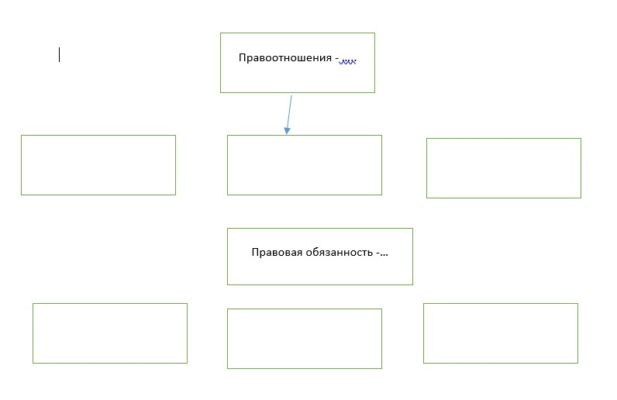
Проверка домашнего задания каждый правильный ответ 1 б.

Slide 2
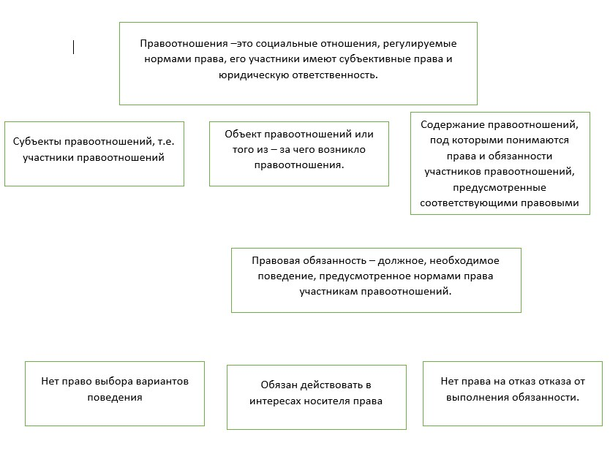

Slide 3
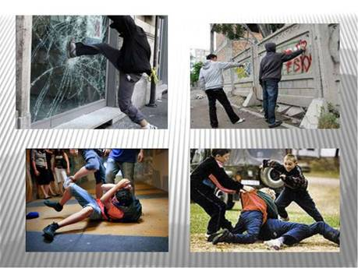
Что объединяет все эти фотографии?

Slide 4
Правонарушение и ее виды

Slide 5
Цели урока:
Знать определение правонарушения.
Определять признаки правонарушений.
Научится различать виды правонарушений.

Slide 6
Правонарушение -

Slide 7
Правонарушение – неправомерное (противоправное) общественно-вредное виновное деяние, за которое предусмотрена юридическая ответственность.

Slide 8
Домашнее задание – 4 б
Заполнение таблицы – 5 б
Схема – 6 б
Ответы на правовые задачи – 9б
24-22 – «5»
21 - 19– «4»
18-15 – «3»
14 и меньше – «2»

Slide 9
Понятие | Признак правонарушения | Балл | самооценка
Деяние гражданина или должностного лица, злоупотребляющего властью или должностным положением | ? | 1 б
? | Действие или бездействие | 1 б
Оскорбление, клевета, убийство, кража…. | ? | 1 б
? | Вина | 1 б
Неосторожность, умысел | ? | 1 б

Slide 10
Понятие | Признак правонарушения | Балл | самооценка
Деяние гражданина или должностного лица, злоупотребляющего властью или должностным положением | Противоправность | 1б
Действие т. е активное поведение. Бездействие – пассивное поведение, когда обязан был сделать и не сделал. | Действие или бездействие | 1б
Оскорбление, клевета, убийство, кража…. | Причинение вреда | 1б
Психическое отношение лица к своему деянию и его последствиям. | Вина | 1б
Неосторожность, умысел | Форма вины | 1б

Slide 11
Виды правонарушений, основной признак, пример(за каждый правильный ответ 1б)
?....
?....

Slide 12
Домашнее задание – 4 б
Заполнение таблицы – 5 б
Схема – 6 б
Ответы на правовые задачи – 9б
24-22 – «5»
21 - 19– «4»
18-15 – «3»
14 и меньше – «2»
Преступление….
Наступает с 16 лет в особых случаях с 14 лет
Грабеж, убийство, вымогательство…
Проступок …..
Нарушение общественного порядка
Дебош, пьянство, безбилетный проезд и т.д.

Slide 13
Как вы думаете, какие из перечисленных ниже фактов являются преступлениями, а какие проступками? К каким видам проступков они относятся? (за каждую правильный ответ 1б)
А) Вера от двух знакомых получила крупные суммы денег для покупки им ювелирных изделий, после чего скрылась.
Б) Виктор Петрович, управляя машиной, нарушил правила дорожного движения.
В) Олег без уважительной причины не пришел на работу, прогулял ее.
Г) Александр в пьяном виде терроризировал соседей, избил пенсионера, угрожал всем физической расправой.
Д) Ольга не выполнила работу, которую ей поручил сделать начальник отдела.
Е) Марине продали в магазине некачественный товар.
Ж) Иван и Николай совершили кражу магнитофона. з) Ателье не сшило Ирине ко дню бракосочетания свадебное платье.
И) Николай ехал на автобусе, не купив билет.

Slide 14
Как вы думаете, какие из перечисленных ниже фактов являются преступлениями, а какие проступками? К каким видам проступков они относятся? (за каждую правильный ответ 1б)
А) Вера от двух знакомых получила крупные суммы денег для покупки им ювелирных изделий, после чего скрылась. Преступление
Б) Виктор Петрович, управляя машиной, нарушил правила дорожного движения. Проступок
В) Олег без уважительной причины не пришел на работу, прогулял ее. Проступок
Г) Александр в пьяном виде терроризировал соседей, избил пенсионера, угрожал всем физической расправой. Преступление
Д) Ольга не выполнила работу, которую ей поручил сделать начальник отдела. Проступок
Е) Марине продали в магазине некачественный товар. Проступок
Ж) Иван и Николай совершили кражу магнитофона. Преступление з) Ателье не сшило Ирине ко дню бракосочетания свадебное платье. Проступок
И) Николай ехал на автобусе, не купив билет. Проступок

Slide 15
Итоги урока, выставление оценок
Домашнее задание – 4 б
Заполнение таблицы – 5 б
Схема – 6 б
Ответы на правовые задачи – 9б
24-22 – «5»
21 - 19– «4»
18-15 – «3»
14 и меньше – «2»

Slide 16
Спасибо!

